Slide 1


Slide 2
Licence de Sciences de l'Éducation et de la Formation
Parcours EE (Ecole et Enseignement)
Parcours EF (Education et Formation)
PPPE (Parcours Préparatoire au Professorat des Ecoles - Bilingue Français-Breton)
Frédéric Pogent
Maître de conférences en Sciences de l'Éducation et de la Formation (CREAD)
Responsable du département Sciences de l'Éducation

Slide 3

Département des Sciences de l’Éducation
  275 étudiants
50 étudiant.e.s par année de licence SE
25 à 30 étudiant.e.s par année de licence SE parcours PPPE
36 étudiant.e.s en mater MFApi (Métiers de la formation pour adultes et pédagogies innovantes)
Des enseignants chercheurs et autre enseignants-formateurs
Un laboratoire de recherche :
Centre de recherche sur
l'éducation, les apprentissages et la didactique

Slide 4
La licence de Sciences de l’Éducation
  Une licence et trois parcours :
  Tronc commun STAPS / SE en 1ère année puis spécialisation progressive
    Parcours École et Enseignement
    Parcours Éducation et Formation
  Parcours SE/ PPPE dès la 1ère année (avec des cours en commun avec les autres étudiant.e.s de licence SE)

Slide 5

Construction progressive de son parcours
ET APRES ?
DIPLOMÉS BAC + 5
DOCTORAT
VIE PROFESSIONNELLE
MASTER
MASTER
MASTER
MASTER
MASTER
MASTER
MEEF
MFApi
APAS
MEEF
EOPS
MS
MASTER
Parcours
Métiers de
la Formation
d'Adultes et Pédagogies
Innovantes
Activités Physiques Adaptées Santé
Enseigement de l'Education Physique et Sportive
Entrainement et Optimisation de la Performance Sportive
Management du Sport
Professeurs et Conseillers
Principaux
des Écoles
parcours Accompagnement de la Performance Individuelle et Collective
parcours
Innovation Prévention Santé
Parcours EPS
Sports et
Territoire
Dispensé à INSPE
Dispensé à INSPE
S6
Parcours
Parcours
Parcours
Mention
Mention
Mention
Mention
PPPE
ÉCOLE
ET
ENSEIGNEMENT
ÉDUCATION
ET
FORMATION
APAS
ÉDUCATION
ET
MOTRICITÉ
LICENCE 3
Parcours
Préparatoire
au Professorat des Écoles
Français - Breton
ENTRAINEMENT
SPORTIF
MANAGEMENT
DU
SPORT
S5
Parcours
Parcours
Parcours
Mention
Mention
Mention
Mention
S4
PPPE
ÉCOLE
ET
ENSEIGNEMENT
ÉDUCATION
ET
FORMATION
APAS
ÉDUCATION
ET
MOTRICITÉ
ENTRAINEMENT
SPORTIF
MANAGEMENT
DU
SPORT
Parcours
Préparatoire
au Professorat des Écoles
Français - Breton
LICENCE 2
Sciences de l'Éducation
STAPS
S3
Choix du parcours
Portail commun
STAPS et Sciences de l'Education
S2
PPPE
SCIENCES DE L'ÉDUCATION
STAPS
LAS - STAPS
LICENCE 1
25
places
50
places
400
places
40
places
S1
Choix ParcourSup

Slide 6
Parcours École et Enseignement
Parcours généraliste qui prépare aux métiers de l’enseignement :
Professeur-e des Écoles
Conseiller-ère Principal-e d’Éducation
Les compétences visées durant les deux années du parcours Ecole et Enseignement sont :
Identifier différents contextes scolaires (enseignement élémentaire, secondaire et universitaire)
Identifier les grands courants pédagogiques et leur évolution en fonction des politiques éducatives
Repérer les différentes fonctions des professionnels intervenant dans ces contextes.
Connaître les différentes méthodes pédagogiques, leurs évolutions et leurs impacts
Connaître les politiques éducatives actuelles
S’interroger sur les questions vives liées à l’École
Repérer les enjeux d’ environnements de l’école sur l’enfant et l’élève
Identifier l’activité des enseignants et des élèves
Analyser et comprendre la place du corps dans les apprentissages

Slide 7
Parcours Éducation et Formation
Parcours généraliste qui prépare aux métiers :
de la formation pour adultes
de l’animation
du social et du médico-social …
Les compétences visées durant les deux années du parcours Education et Formation sont :
Travailler en équipe
Concevoir et mettre en œuvre un projet, une action de formation courte
Analyser une expérience vécue et proposer des axes d’amélioration
Identifier et situer les champs professionnels potentiellement en relation avec les acquis de la mention ainsi que les parcours possibles pour y accéder
Caractériser et valoriser son identité, ses compétences et son projet professionnel en fonction d’un contexte
Identifier le processus de production, de diffusion et de valorisation des savoirs.

Slide 8
Parcours PPPE
(PARCOURS PRÉPARATOIRE AU PROFESSORAT DES ÉCOLES)
Parcours généraliste qui prépare aux métiers de Professeur des Ecoles en classe bilingue Français- Breton
Avec le Parcours Préparatoire au Professorat des Écoles (PPPE) alternant cours dispensés au lycée et à l’université, vous approfondissez après le baccalauréat votre culture générale et la maîtrise des matières nécessaires au métier de professeur des écoles bilingue, tout en préparant une licence de Sciences de l'Éducation.
Vous avez également l’opportunité de découvrir le métier grâce à des stages d’observation et de pratique accompagnée à l’école primaire en L1 et L2. Vous aurez aussi une expériences à l'étranger avec un stage de mobilité internationale en L3.
Vous pouvez ensuite poursuivre vers le master MEEF mention premier degré bilingue français - breton pour finaliser votre formation et présenter le concours.
Le PPPE breton est proposé à Brest (Lycée de l'Iroise et Faculté des Sciences du Sport et de l'Éducation). L'objectif de ce parcours est de préparer des étudiants à poursuivre vers le métier de professeur des écoles en classe bilingue français-breton.
Il s'adresse cependant à tous les lycéennes et lycéens qu'elles et ils soient monolingue ou bilingue. Ce cursus vous permettra aussi d'obtenir une licence de Sciences de l'Éducation

Slide 9
Vœu «Sciences de l'Éducation et de la Formation- BREST»
Capacité d’accueil de 50 places

Slide 10
Vœu «Licence - Sciences de l'éducation - Parcours Parcours Préparatoire au Professorat des écoles (PPPE) - Bilingue Français-Breton»
Capacité d’accueil de 30 places

Slide 11

Historique de la licence SE
Sciences de l’Éducation
Date d’ouverture : 1er septembre 2017
Une première promotion de 14 étudiants…
Parcoursup : 649 candidatures cette année … pour 60 places … rang du dernier appelé (510)
À la rentrée 2024 :
  60 étudiant-es en L1 SE
  41 étudiant-es en L2 SE
  50 étudiant-es en L3 SE (avec les étudiant-es Erasmus)
Notes:
11

Slide 12
Particularités de la licence SE
Une particularité : cette licence est dispensée dans la faculté des sciences du sport et de l’éducation (FSSE) de l’UBO
Pourquoi ? : une dimension accordée au corps, aux théories de l’activité et de l’intervention
Quelles conséquences ? :
  un tronc commun STAPS – SE et une spécialisation progressive
  des stages en L2 en école avec des interventions en EPS
Deux parcours à partir du S4 :
  EE – École et Enseignement
  EF – Éducation et Formation
Notes:
12

Slide 13
ÉLÉMENTS POUR RÉUSSIR EN SCIENCES DE L’ÉDUCATION ET DE LA FORMATION (SEF)
Savoir mobiliser des compétences en matière d’expression écrite et orale afin de pouvoir argumenter un raisonnement
Avoir un intérêt pour les questions d’apprentissage et d’éducation
Disposer d’un bon niveau dans au moins une langue étrangère (niveau B)
Être intéressé par la démarche scientifique
Avoir été engagé dans une action éducative et/ou sociale
Pouvoir travailler de façon autonome et organiser son travail, seul ou en équipe
Manifester de l’intérêt pour l’exercice de responsabilité collective, associative ou citoyenne

Slide 14
ÉLÉMENTS D’APPRÉCIATION POUR ÉTUDIER LES VŒUX (SEF)
Domaine des compétences scientifiques, expression écrite et orale, créativité et investissement associatif et responsabilité collective
Fiche « avenir » du conseil de classe du deuxième trimestre
Expériences et compétences civiques, citoyennes, défense, protection civile, engagement associatif (scolaire et extra-scolaire)
Lettre de motivation (développée selon la singularité du parcours, ébauche de projet d’avenir, etc…)

Slide 15
ÉLÉMENTS D’APPRÉCIATION POUR ÉTUDIER LES VŒUX (SEF)
    La fiche Avenir : éléments d’appréciation du professeur principal et avis du chef d’établissement
    Les quatre domaines de compétences attendues en SE sont :
        Domaine des compétences en lien avec le raisonnement e/ ou les compétences scientifiques
        Domaine des compétences littéraires et argumentaires
        Domaine des compétences en lien avec la créativité, l’ouverture culturelle
        Domaine de l’investissement associatif et des responsabilités collectives
        Il existe différentes possibilités de réussir en SE : une faiblesse dans un domaine pourra être compensée par d’autres points forts !
        Un faible niveau général ou un niveau insuffisant dans deux domaines de compétences ou plus, vous conduira à reconsidérer votre projet de formation.

Slide 16
Exemple d’emploi du temps pour vous donner une idée du rythme des études…

Slide 17
Emploi du temps – L1 SE – S1
Notes:
17

Slide 18

Des étudiant.e.s parlent de la licence de Sciences de l’Éducation
Parcours École et Enseignement (EE)
Parcours Éducation et Formation (EF)
Notes:
18

Slide 19
PPPE
(PARCOURS PRÉPARATOIRE AU PROFESSORAT DES ÉCOLES)

Slide 20
ÉLÉMENTS D’APPRÉCIATION POUR ÉTUDIER LES VŒUX (PPPE)
    La fiche Avenir : éléments d’appréciation du professeur principal et avis du chef d’établissement
    Les domaines de compétences attendues pour le PPPE sont :
        Domaine des compétences en lien avec le raisonnement e/ ou les compétences scientifiques
        Domaine des compétences littéraires et argumentaires
        Domaine des compétences en lien avec la créativité, l’ouverture culturelle (en lien avec la culture bretonne)
        Domaine des compétences dans les langues
        Domaine de l’investissement associatif et des responsabilités collectives
        Il existe différentes possibilités de réussir : une faiblesse dans un domaine pourra être compensée par d’autres points forts !
        Un faible niveau général ou un niveau insuffisant dans deux domaines de compétences ou plus, vous conduira à reconsidérer votre projet de formation.

Slide 21
Le Parcours Préparatoire au Professorat des Écoles, qu'est-ce que c'est ?
Le parcours préparatoire au professorat des écoles permet de se préparer à devenir professeur des écoles avec :
des enseignements de culture générale et pluridisciplinaires dispensés en lycée (français, mathématiques, histoire-géographie, sciences et technologie, philosophie morale et politique, arts, EPS, langue vivante étrangère)
des enseignements de spécialisation et d’approfondissement adossés à la recherche dispensés à l’université correspondant au parcours de licence choisi
des stages d’observation et de pratique accompagnée à l’école primaire en 1ère et 2ème année de licence
un stage de mobilité internationale ou un stage linguistique en breton en 3ème année de licence

Slide 22
Le Parcours Préparatoire au Professorat des Écoles en chiffres

Slide 23
Historique de la licence SE-PPPE
Parcours Préparatoire au Professorat des Ecoles
Date d’ouverture : 1er septembre 2022
Une première promotion de 25 étudiant-es…
Parcoursup : 261 candidatures cette année … pour 30 places … rang du dernier appelé (139)
À la rentrée 2024 :
  30 étudiant-es en L1 PPPE
  25 étudiant-es en L2 PPPE
  19 étudiant-es en L3 PPPE
Notes:
23

Slide 24
Particularités de la licence PPPE
Une particularité : cette licence est dispensée à la fois à la faculté des sciences du sport et de l’éducation (FSSE) de l’UBO et au lycée de l’Iroise
Ce partenariat est formalisé par une convention.
L’objectif de ce parcours est de préparer des étudiants à poursuivre vers le métier de professeur des écoles en classe bilingue français-breton.
Il s’adresse cependant à tous les lycéennes et lycéens qu’elles et ils soient monolingues ou bilingues.
Ce cursus permet d’obtenir une licence de Sciences de l’Éducation.
Les étudiant-es pourront ensuite poursuivre vers le master MEEF mention premier degré bilingue Français- Breton pour finaliser leur formation et présenter le concours.
Notes:
24

Slide 25
Enseignement du Breton /
Formation au bilinguisme
Le parcours accueille des étudiant.e.s monolingues et bilingues.
L’enseignement du breton est assuré en L1, L2 et L3 à raison de 58h/semestre.
Des stages d’immersion sont proposés en partenariat avec l’association STUMDI (https://stumdi.bzh/) à raison de 3 semaines de stage par an.
À partir de la L2, la pratique du breton s’intensifie :
  Les enseignements de Mathématiques, d’Histoire-Géographie et d’Arts Plastiques du lycée sont dispensés en breton.se feront en partie en format bilingue
  Des cours de didactique du plurilinguisme sont dispensés en breton à l’université
  Le stage en école (1/2 journée par semaine) est un temps d’immersion
→ L’objectif est d’amener les étudiant.e.s à un niveau B2 en breton en fin de licence.

Slide 26
Modalités des stages
L1 : stage massé ou filé d’observation de 3 semaines en école (avec découverte du collège de secteur) au S2. Stage en classe bilingue Français-Breton- Convention avec la DSDEN 29
L2 : stage massé ou filé d’observation et pratique accompagnée de 3 semaines massées avec un rapport de stage - Stage en classe bilingue Français-Breton- Convention avec la DSDEN 29
L3 : stage massé ou filé d’observation et pratique accompagnée de 3 semaines massées avec un rapport de stage - Stage en classe bilingue Français-Breton- Convention avec la DSDEN 29

Slide 27
Informations générales
Le parcours préparatoire au professorat des écoles s’appuie sur un partenariat fondé sur l’alternance lycée/université avec une universitarisation progressive :
 | Lycée + Université | Stages « massés » ou « filés »
L1 | 28 semaines de cours / année | 3 semaines Stage d’observation en école (avec découverte du collège de secteur) au S2
L2 | 28 semaines de cours / année | 3 semaines Stage d’observation et de pratique accompagnée avec un rapport de stage au S4
L3 | 28 semaines de cours / année | 4 semaines Mobilité à l’étranger (stage de renforcement linguistique à l’étranger ou stage d’observation d’un autre système éducatif)

Slide 28
Organisation des enseignements
Les enseignements au lycée pour la Licence PPPE sur 28 semaines :
Enseignements au lycée | L1 | L2 | L3
Français | 4 h 30 | 2 h 30 | 1 h
Mathématiques | 4 h 30 | 2 h 30 | 1 h
Philosophie morale et politique | 1 h 30 | 1 h | 30 min
EPS | 1 h 30 | 1 h | 30 min
Histoire-géographie | 1 h 30 | 1 h 30 | 45 min
Sciences et technologie | 1 h 30 | 1 h 30 | 45 min
Langue vivante étrangère | 1 h 30 | 1 h | 45 min
Arts | 1 h 30 | 1 h | 45 min
Accompagnement individualisé | 2 h | 1 h 30 | 45 min
Total | 20 h | 13h30 | 6h45

Slide 29
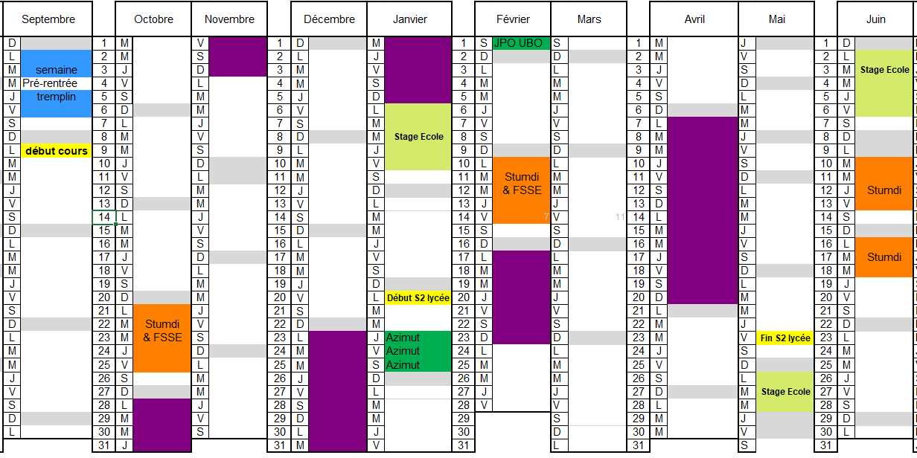
Calendrier de l’année 2024 – 2025 / L1 PPPE

Slide 30
Emploi du temps du premier semestre (S1) pour un groupe de L1 du Parcours Préparatoire au Professorat des Ecoles (PPPE)

Slide 31
Majeure Sciences de l’Education
1er semestre
L1 SE et L1 PPPE
Enseigner et éduquer en milieu scolaire – 16 h
Animer et former hors espace scolaire (travail social, éducation populaire, formation des adultes) – 16 h
Prendre en compte la dimension créative dans les apprentissages (niveau 1) – 16 h
Construire des outils et des méthodes pédagogiques (niveau 1) – 12h

Slide 32
Des étudiant.e.s parlent de la licence de Sciences de l’Éducation
Parcours PRÉPARATOIRE AU PROFESSORAT DES ÉCOLES (PPPE)
Notes:
32

Slide 33
Une spécialisation progressive tout au long de la licence (1)
Une majorité d’étudiant.e.s qui arrivent en L1, désirent s’orienter vers le concours de professeur des écoles.
Les stages de L2 et de L3, ainsi que les contenus des deux parcours EE et EF participent à cette orientation et les choix dans la poursuite post-licence.
Possibilité pour les étudiant.e.s de passer d’un parcours à un autre tout au long de la licence (jusqu’en début de L3 ).
Notes:
33

Slide 34
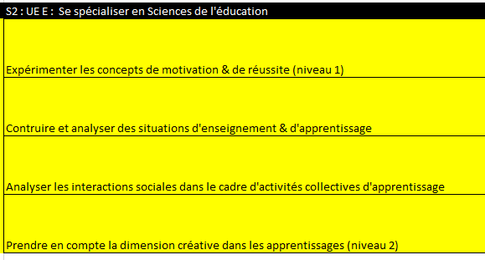
Une spécialisation progressive tout au long de la licence (2)
Au niveau des cours proposés (exemple en L1) :
Notes:
34

Slide 35
Une spécialisation progressive tout au long de la licence (3)
Au niveau stages de L2 et de L3 :
  En L2 pour les deux parcours :
    Stage en école primaire avec des interventions en EPS
  En L3 pour le parcours EE (Ecole et Enseignement) :
    Stage en école primaire avec des interventions dans l’ensemble des disciplines de l’école
    OU
    Stage en vie scolaire dans un établissement du 2nd degré (CPE)
  En L3 pour le parcours EF (Education et Formation) :
    Stage en lien avec les métiers de la formation pour adultes, de l’animation, du social, du médico-social, etc…
Notes:
35

Slide 36
Après la licence de Sciences de l’Éducation… (1)
Perspectives professionnelles ou autres orientations
Métiers liés à l’animation
BPJEPS Animateur : mentions "Animation sociale", "Loisirs Tous Publics", etc…
DESJEPS (diplôme d’Etat supérieur de la jeunesse, de l’éducation populaire et du sport) et licences pro
Concours (Educateur spécialisé, …)
Reprendre un autre cursus (Orthophonie, Psychomotricité … )
La suite en master :
Master MEEF (Métier de l’Éducation de l’Enseignement et de la formation) Professeur des Écoles
Master MEEF – Conseiller Principal d’Education (CPE)
Master FA (Formation d’adultes) dont le master MFApi (FSSE)
Autres masters (Master Sciences de l'éducation parcours Animation et éducation populaire …)
Notes:
36

Slide 37
Après la licence de Sciences de l’Éducation… (2)
Notes:
37

Slide 38
Après la licence de Sciences de l’Éducation… (3)
Notes:
38

Slide 39
Après la licence de Sciences de l’Éducation… (4)
Notes:
39

Slide 40
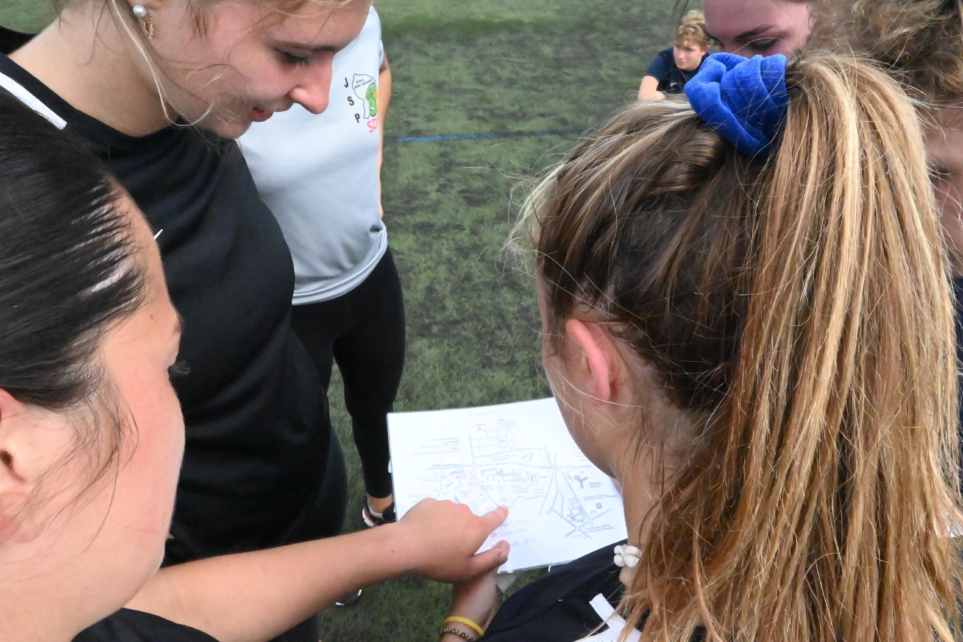
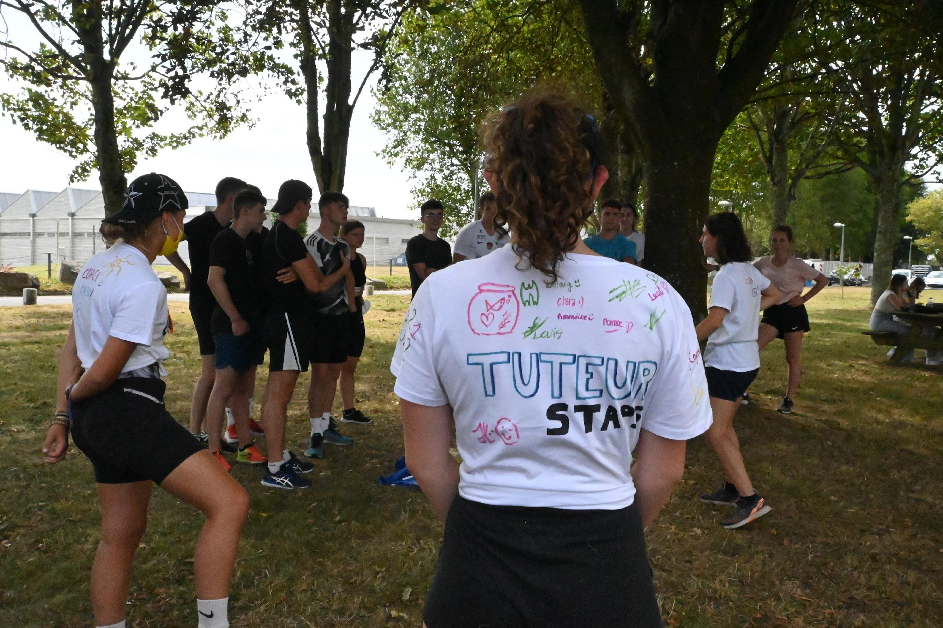
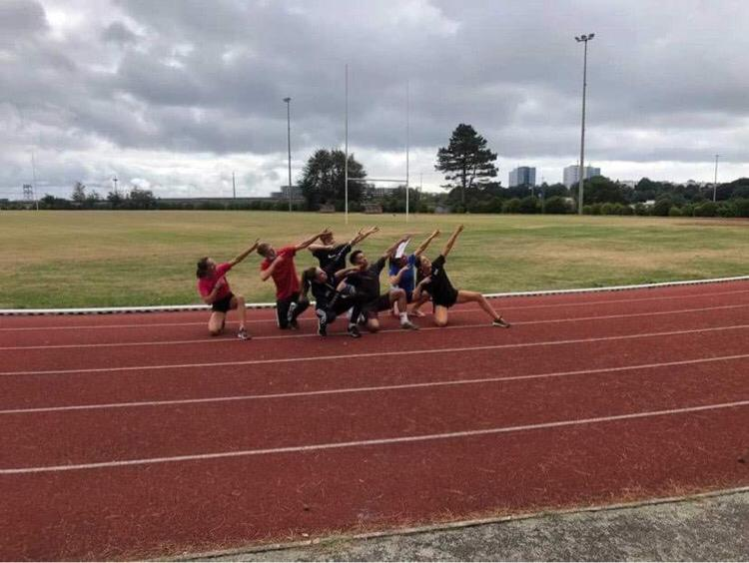
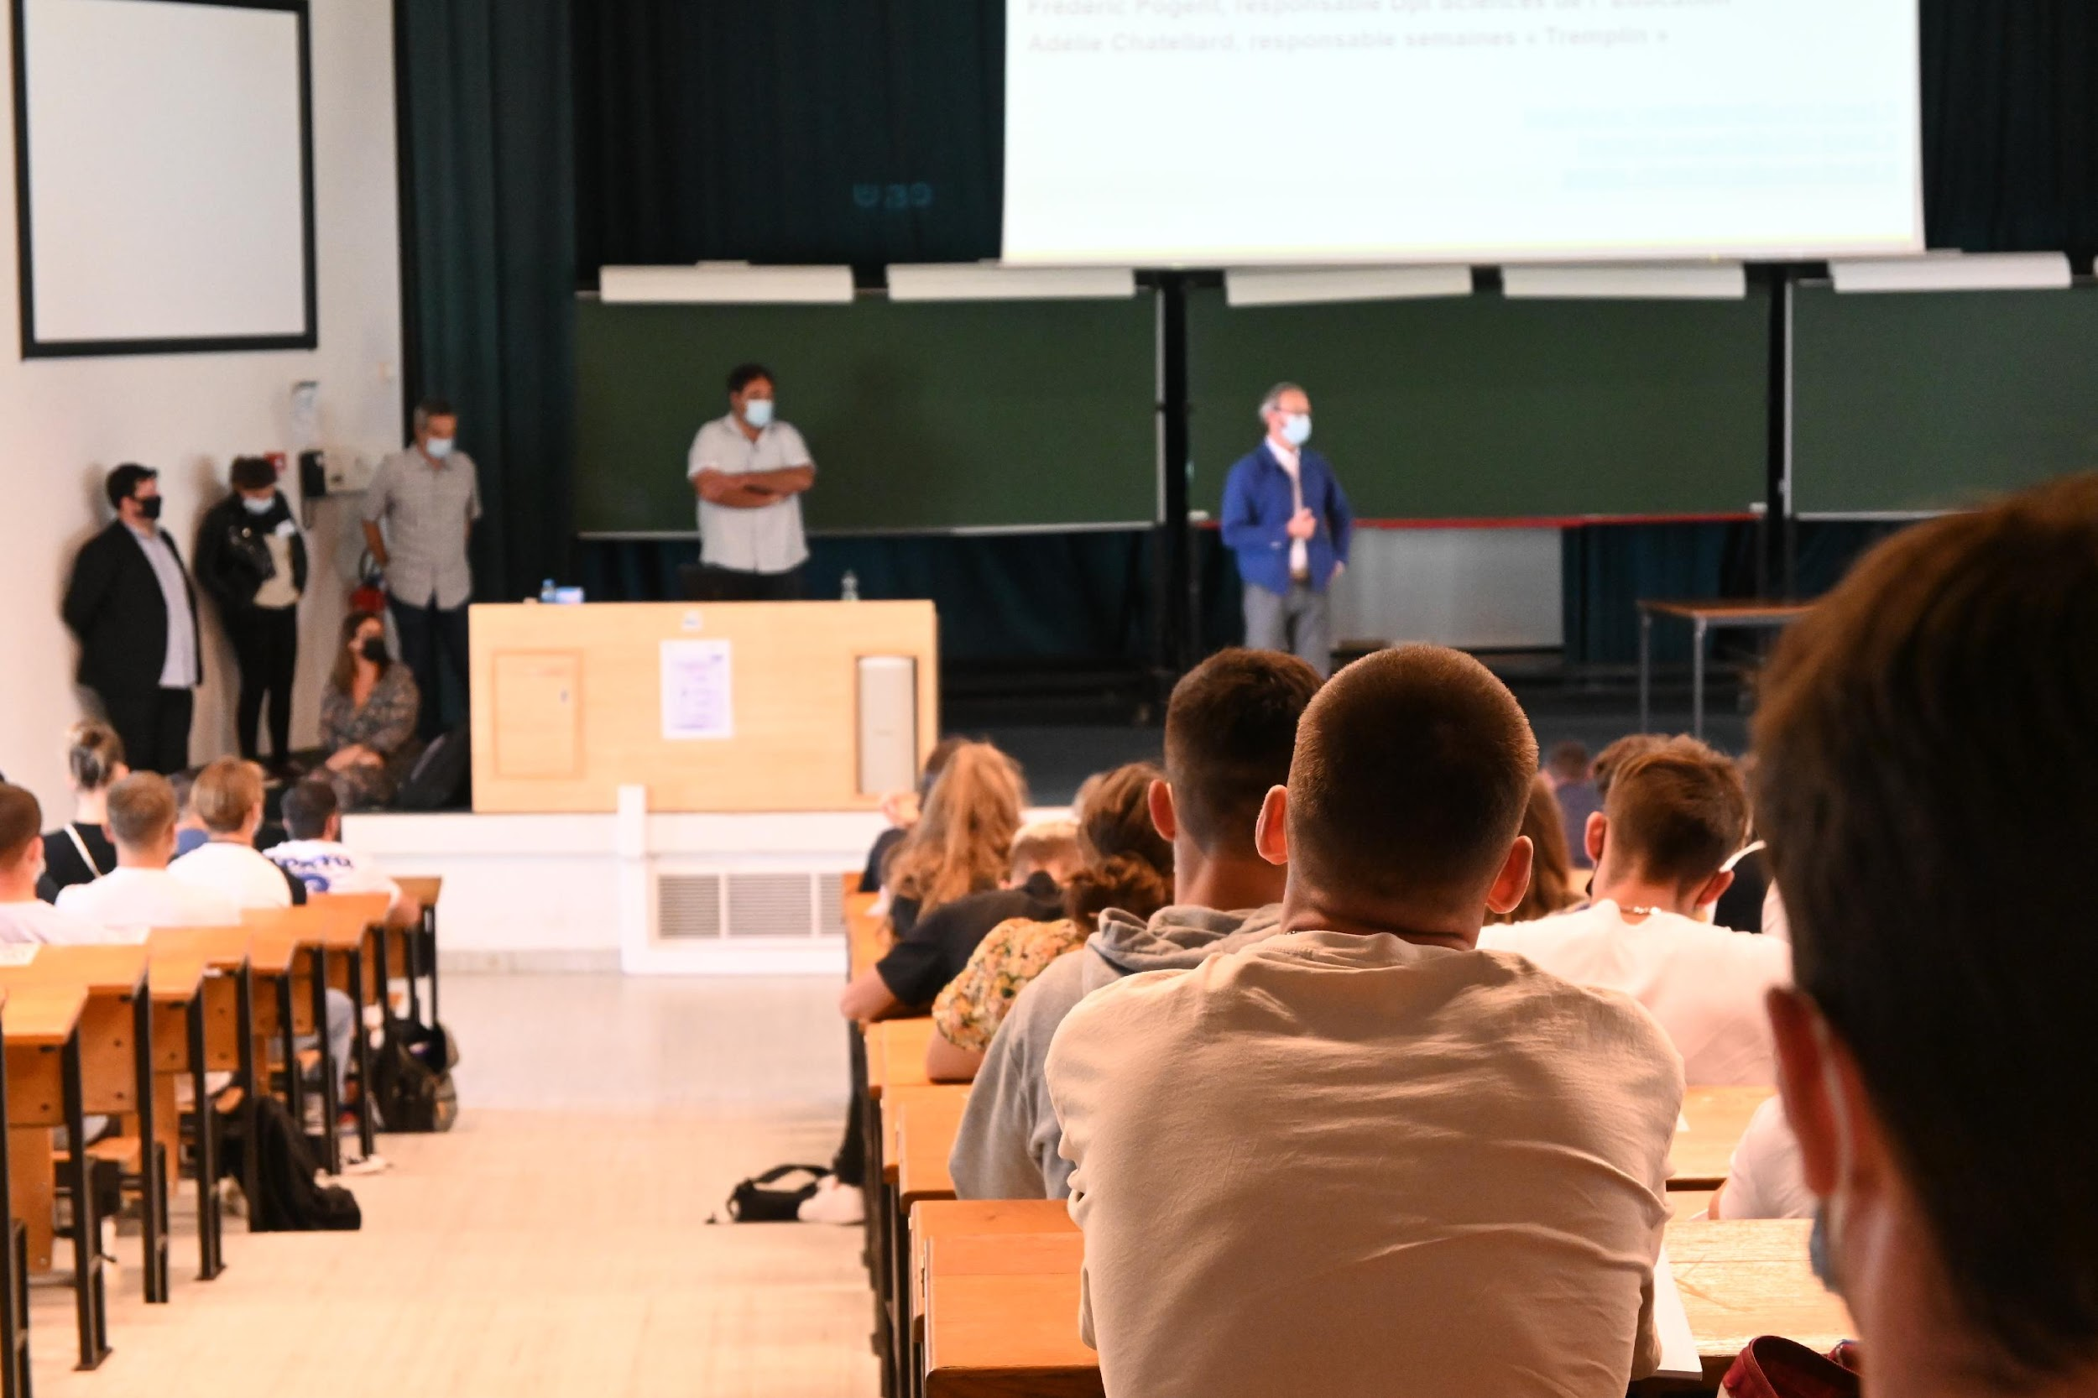
Vie étudiante
Semaine Tremplin / Semaine Rebond :
Une semaine d’intégration, avec l’accueil de la directrice et des équipes pédagogiques et administratives, des jeux sportifs de cohésion et des ateliers bureautiques… C’est un accompagnement en deux temps, puisqu’une semaine rebond a lieu en janvier pour un bilan après un 1er semestre à l’université !
Course d’orientation
Jeux sportifs
Esprit de cohésion
Mot d’accueil du Directeur

Slide 41

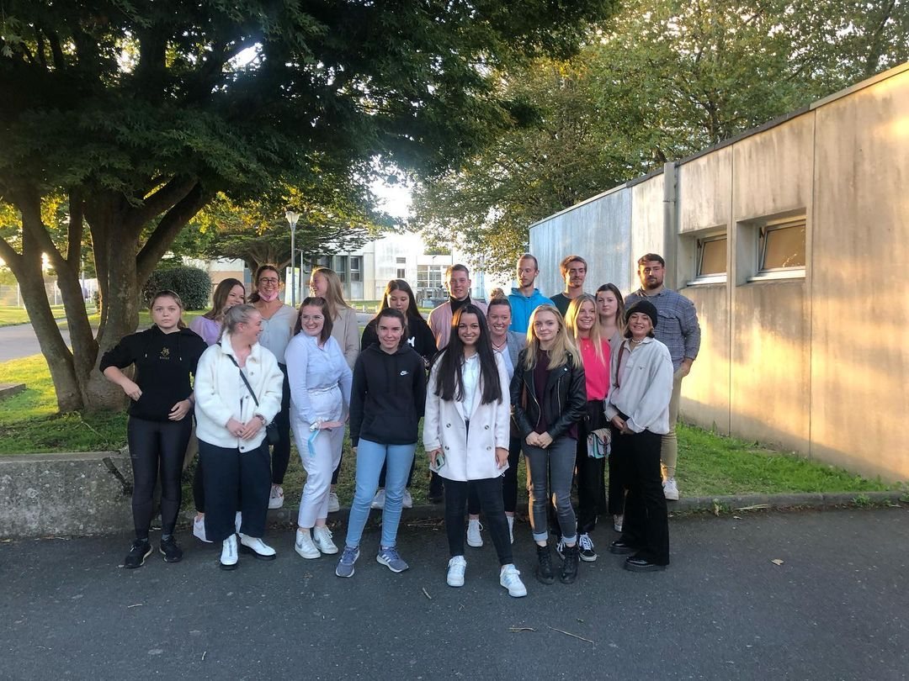

Vie étudiante
Les associations étudiantes :
Association Péda’Go en Sciences de
l’éducation
Les STAPSIATES : Association des étudiants en STAPS

Slide 42
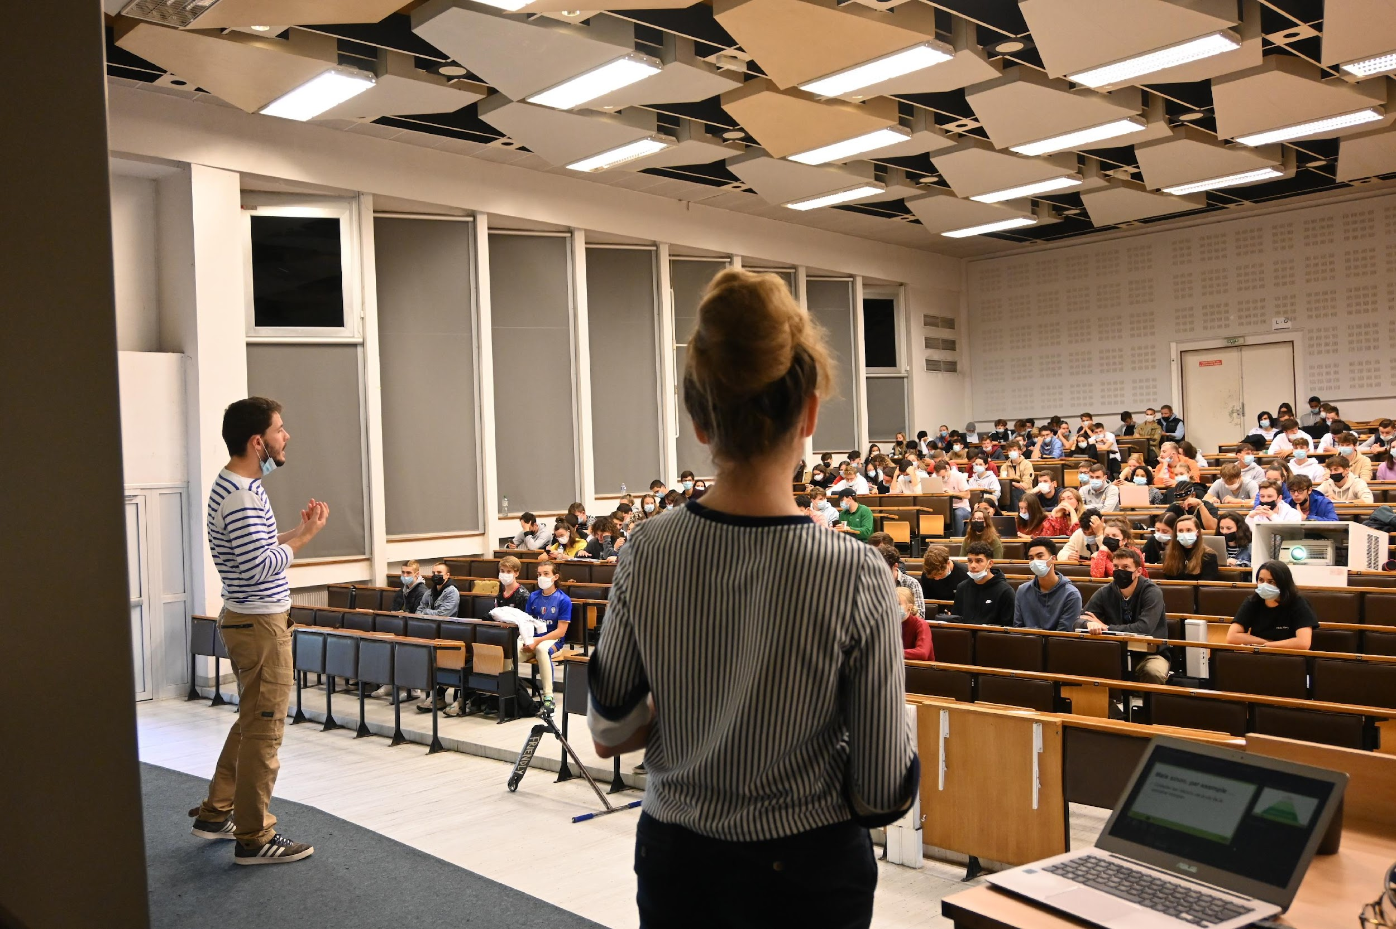
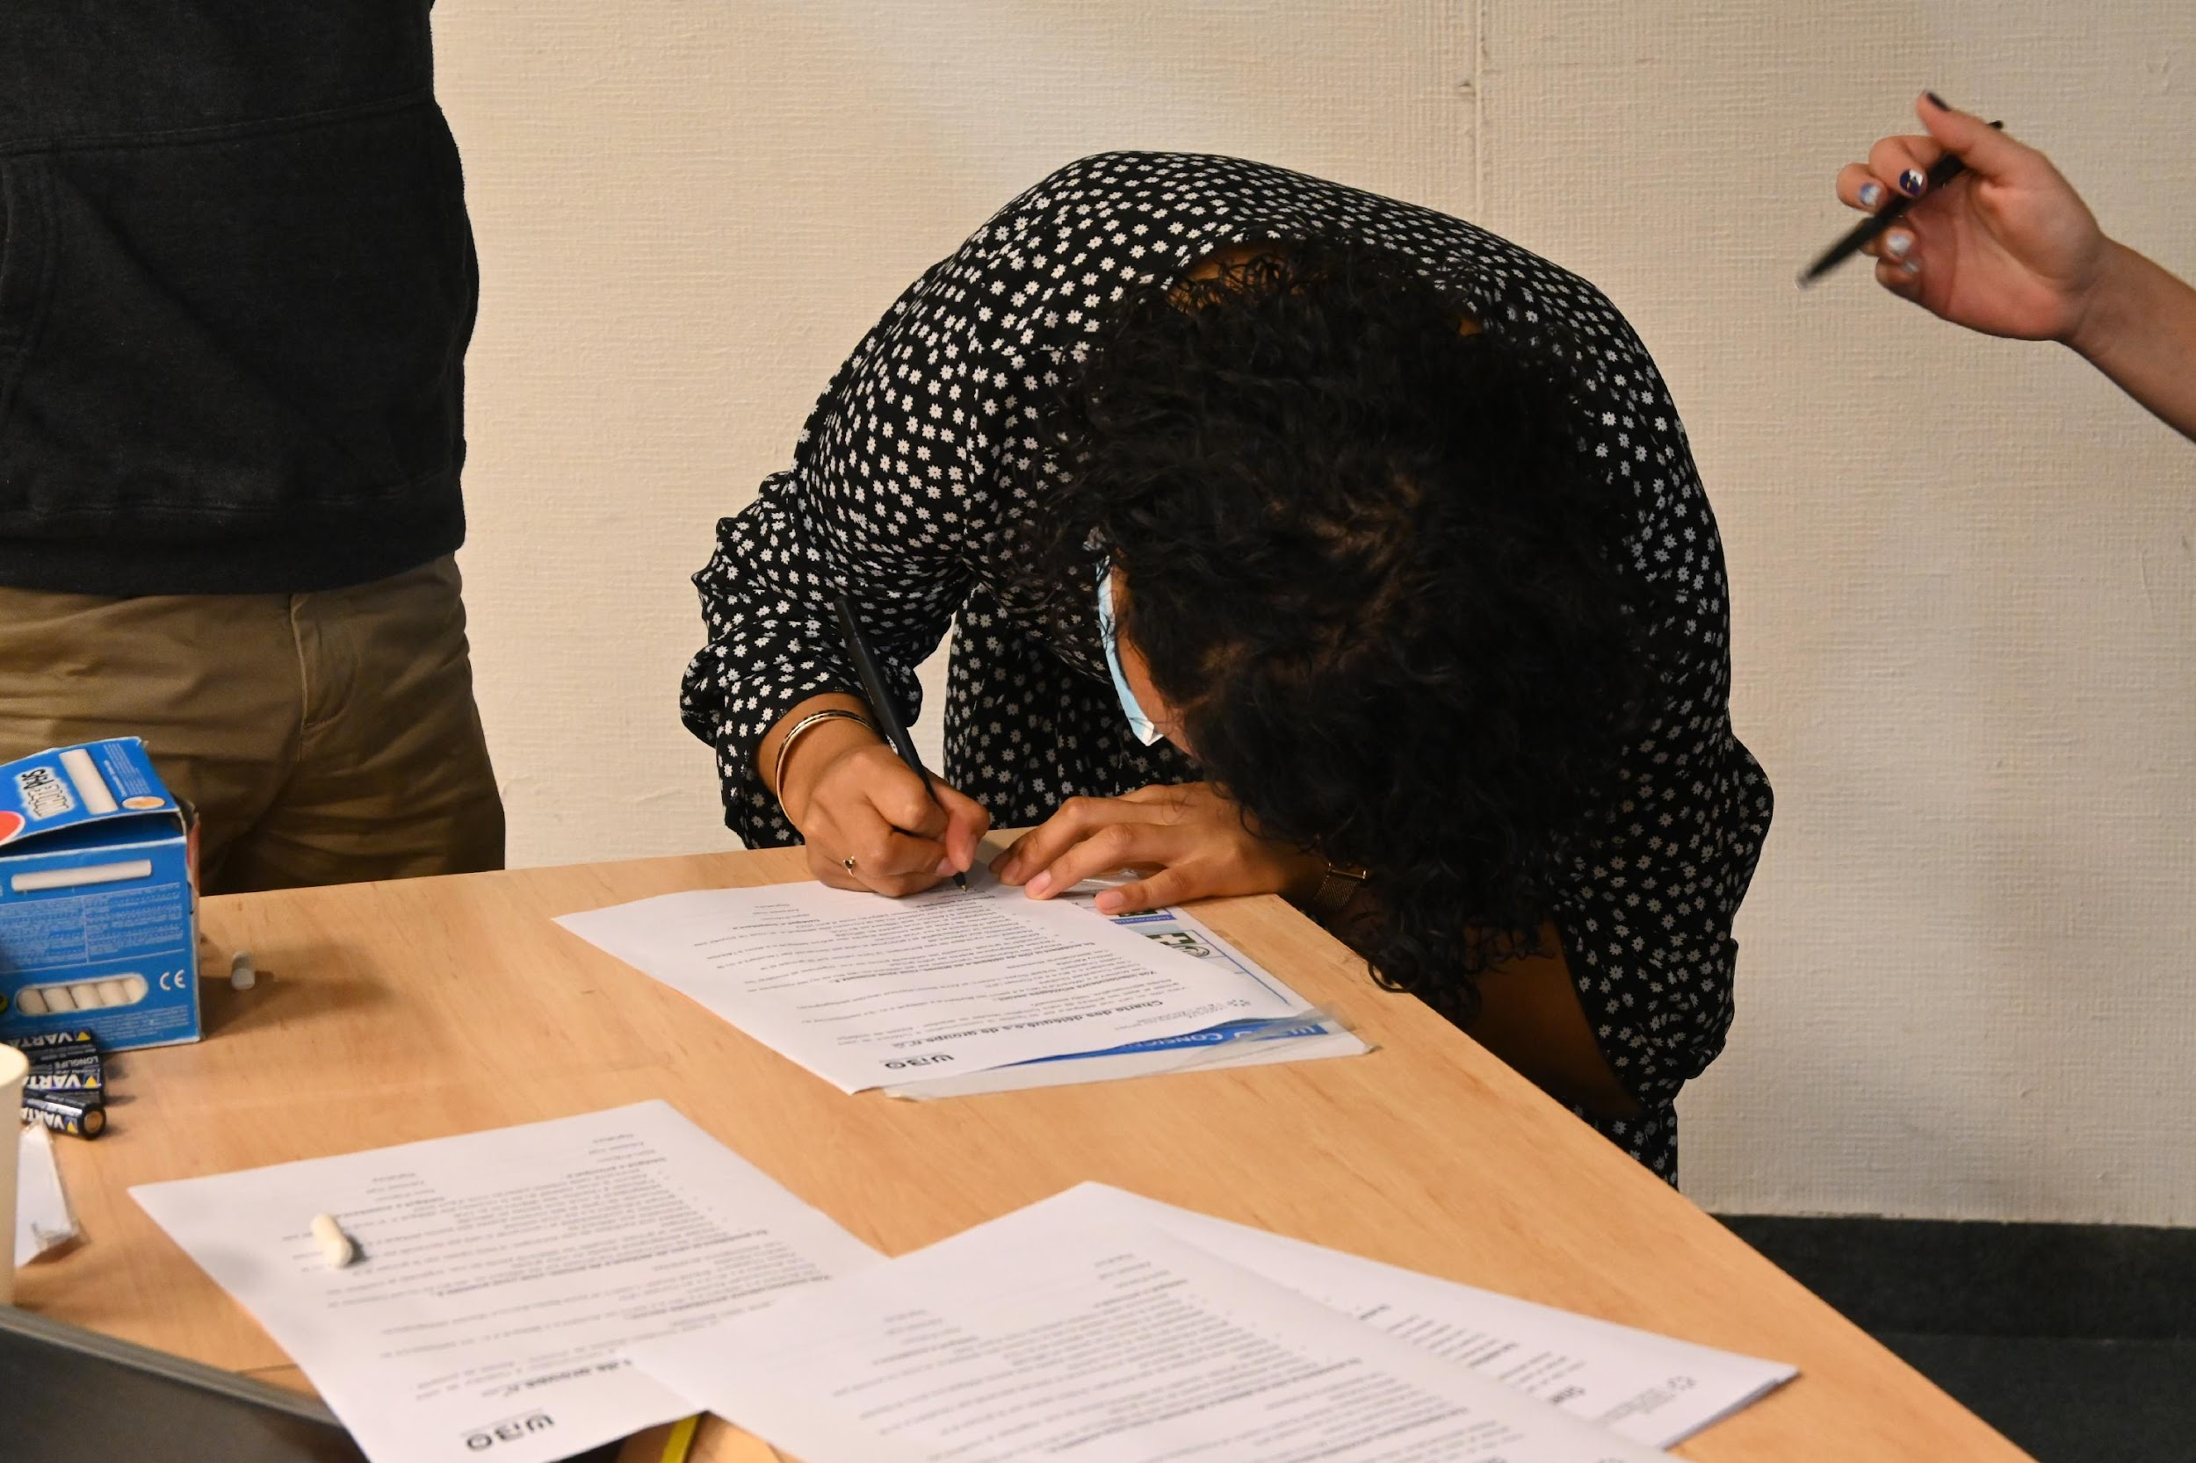
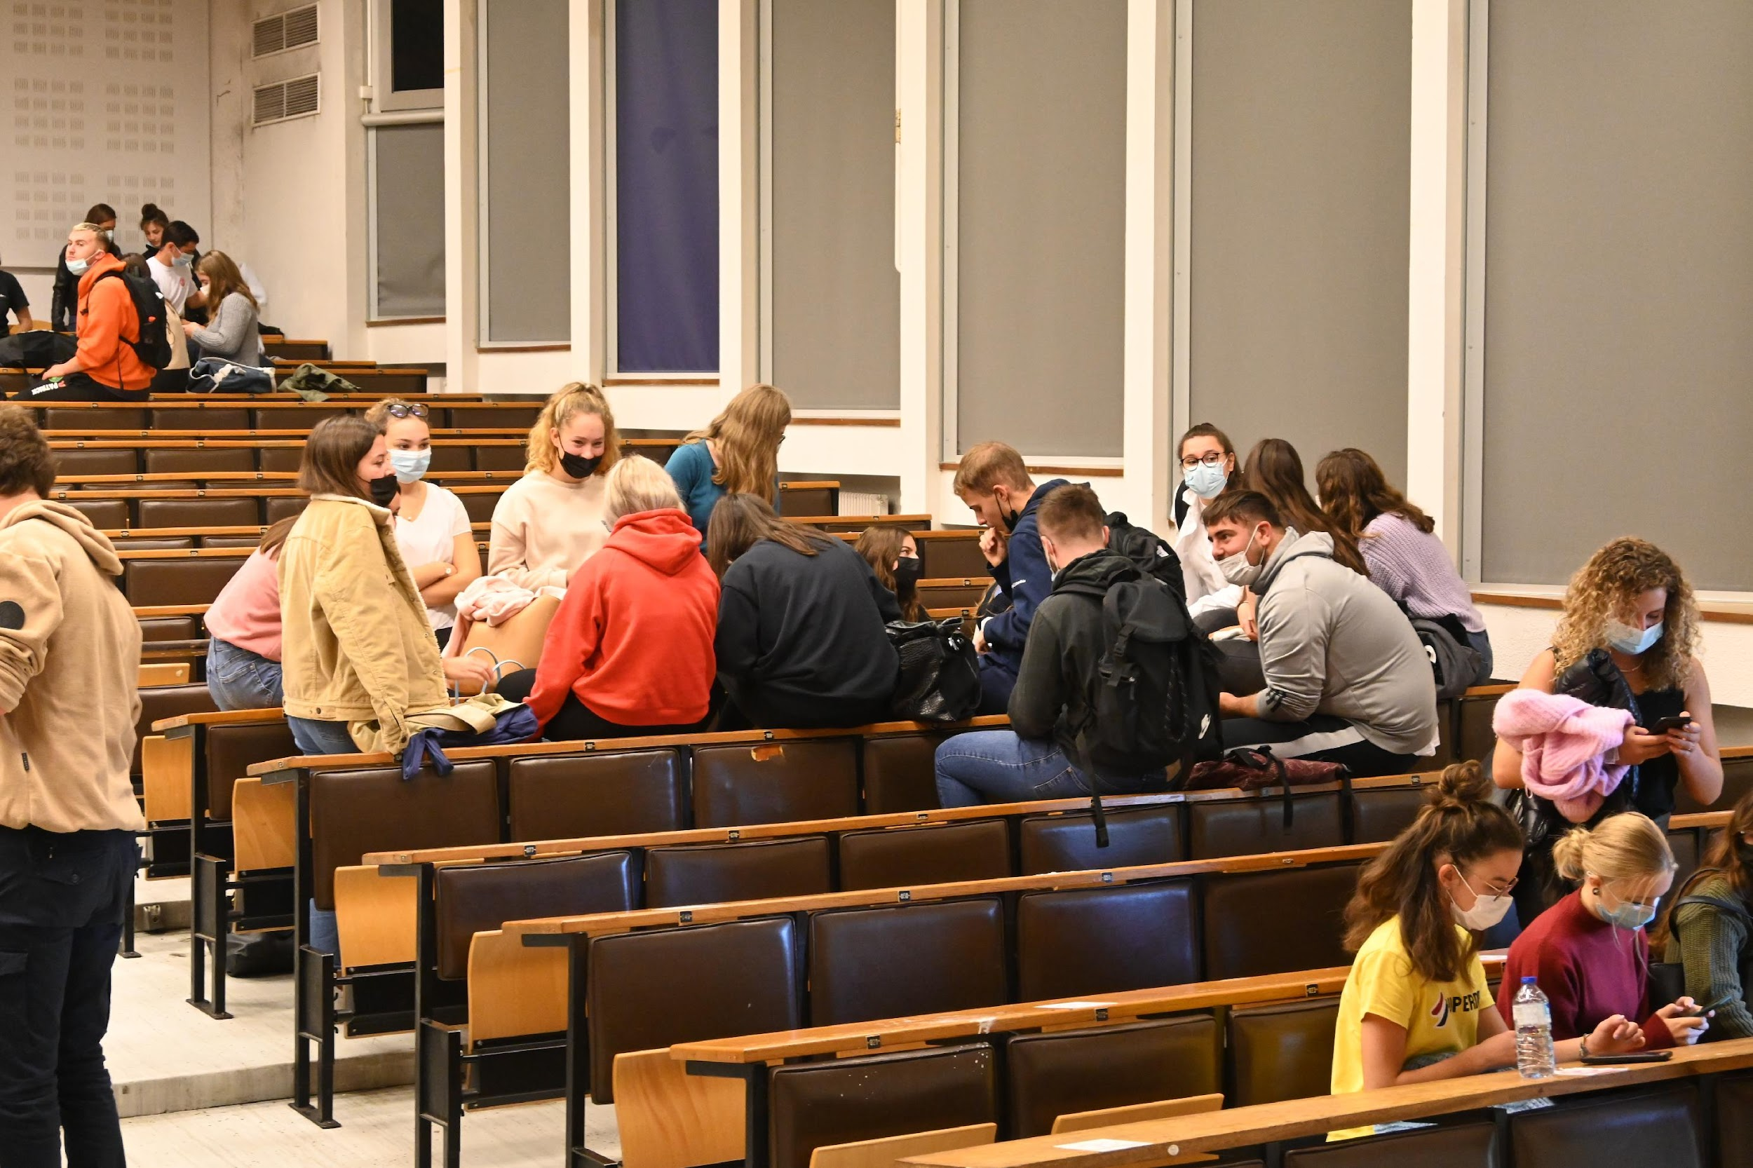
Vie étudiante
Conseil Consultatif Etudiant
L’objectif de ce conseil est de donner la possibilité aux étudiants de participer de façon plus active à la vie de la composante, de proposer des actions mais aussi de favoriser la communication et la collaboration entre étudiants et enseignants : consultation sur certaines questions, échanges et réflexions partagées.

Slide 43
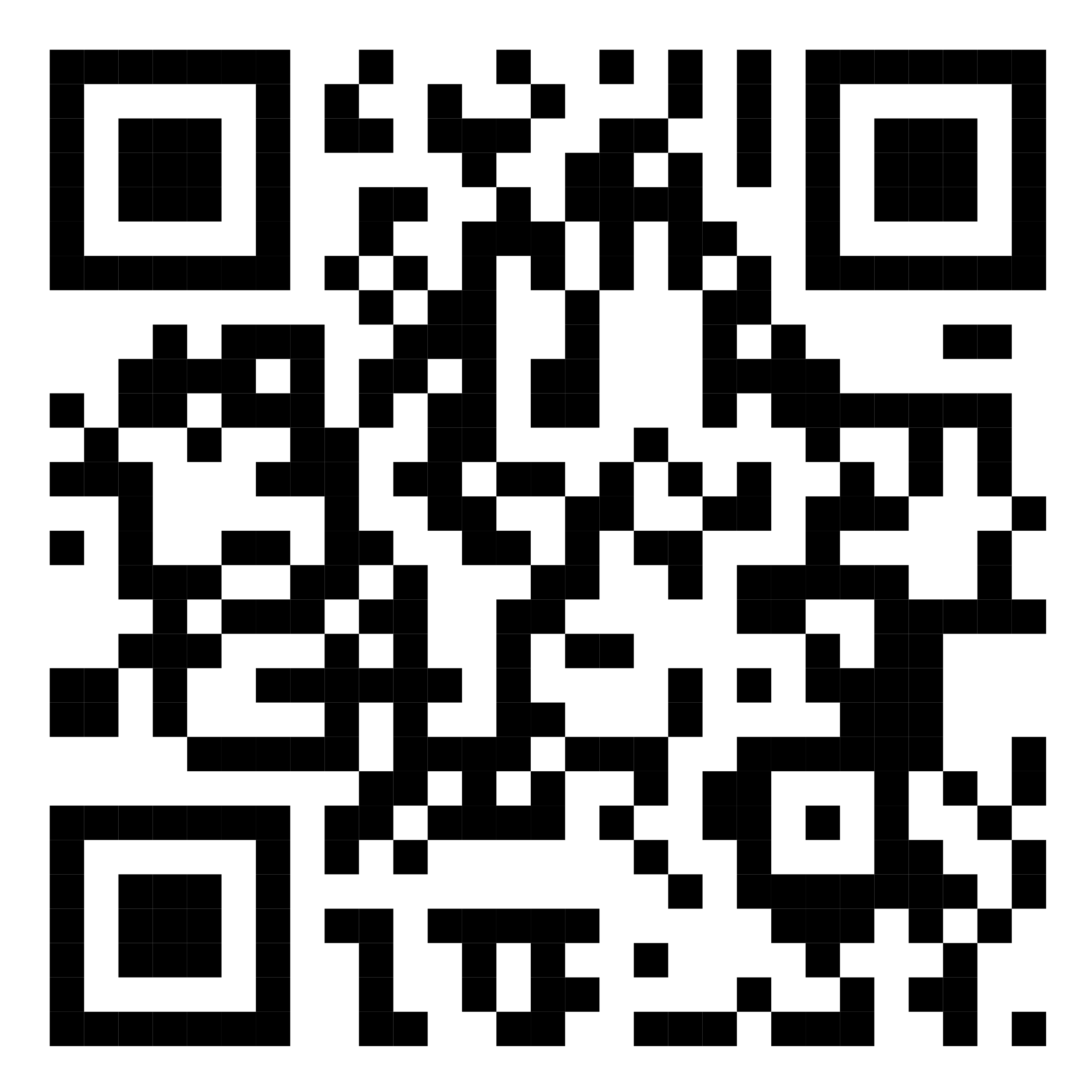
Des interrogations ? Questionnements ?
N’hésitez pas à vous rendre sur notre site internet : https://nouveau.univ-brest.fr/faculte-sports-education/

Slide 44

Avez-vous des questions ? …
Notes:
44

Slide 45
Présentation de la licence de Sciences de l’Éducation
Notes:
45

